Slide 1
DEFINICJE
HISTORIA
OCHRONA
PRAWO
POWRÓT
KONTAKT
BEZPIECZEŃSTWO INFORMACJI
DEFINICJE
s. 2-4
HISTORIA
s. 5-11
OCHRONA
s. 12-16
PRAWO
s. 17-19
TEST SPRAWDZAJĄCY
s. 23
http://konferencje.pb.pl/konferencja/495,warsztaty-zarzadzanie-bezpieczenstwem-informacji-w-nowoczesnej-firmie
http://www.mccullagh.org/image/10d-13/enigma-machine-keyboard.html
http://www.e-logistyka.pl/wiadomosci,22,1939,0.htm
http://profeo.pl/k-dabrowski/
http://www.zstupesy.cz/images/bigimg/1288866916-test.jpg

Slide 2
DEFINICJE
HISTORIA
OCHRONA
PRAWO
POWRÓT
BEZPIECZEŃSTWO INFORMACJI
DEFINICJA
Cel zapewnienia bezpieczeństwa informacji
Bezpieczeństwo informacji jest to praktyka polegająca na obronie informacji przed:
Jest to ogólne określenie, które może być stosowane bez względu na formę danych, mogą być elektronicznym, fizyczne, itd.
uczciwość
co oznacza ochronę przed niewłaściwą modyfikacją informacji lub zniszczeniem i obejmuje zapewnienie niepowielania informacji oraz autentyczność
poufność
co oznacza utrzymanie dopuszczonych ograniczeń dostępu i ujawniania informacji, w ​​tym środków dotyczących ochrony prywatności informacji zastrzeżonych
co oznacza zapewnienie terminowego i niezawodnego dostępu do korzystania z informacji
dostępność
nieautoryzowanym dostępem
nielegalnym wykorzystywaniem
ujawnianiem
modyfikacją
bezprawną
lekturą
kontrolą
rejestracją
zniszczeniem
zakłócaniem
http://www.law.cornell.edu/uscode/text/44/3542

Slide 3
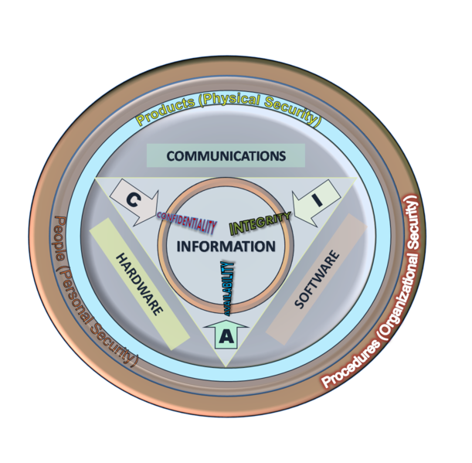
DEFINICJE
HISTORIA
OCHRONA
PRAWO
POWRÓT
BEZPIECZEŃSTWO INFORMACJI
DEFINICJA
ATRYBUTY
BEZPIECZEŃSTWA INFORMACJI
zachowanie cech poufności, integralności i dostępności
ustalenie i zastosowanie standardów bezpieczeństwa informacji
i mechanizmów ochrony w branży (procedury i zasady w życiu)
Systemy informatyczne (CIA)
sprzęt
oprogramowanie
komunikacja
Zapobieganie, na trzech poziomach
i warstwach:
fizycznej
osobistej
organizacyjnej
Chodzi o to, aby powiedzieć ludziom (administratorom, użytkownikom
i operatorom), jak używać produkty cyfrowe w celu zapewnienia bezpieczeństwa informacji w ramach organizacji.

Slide 4
DEFINICJE
HISTORIA
OCHRONA
PRAWO
POWRÓT
BEZPIECZEŃSTWO INFORMACJI
DEFINICJA
Główne obszary związane z bezpieczeństwem
IT wg British Standard 7799
PUNKT STARTOWY
DLA SYSTEMU BEZPIECZEŃSTWA
Polityka bezpieczeństwa
Formalna organizacja bezpieczeństwa
Klasyfikacja zasobów i danych
Bezpieczeństwo związane z personelem
Bezpieczeństwo fizyczne i anomalie przyrodnicze
Procesy operacyjne i zarządzanie infrastrukturą IT
Kontrola dostępu do systemów
Rozwój i serwisowanie aplikacji
Planowanie na wypadek zdarzeń losowych
Zgodność z wymogami prawa
Polityka bezpieczeństwa informacji w formie dokumentu (w PL wzrost z 47 do 67%, EU – 75%), za: RZP, 17.XI, 2007
Przydzielenie właściciela do wszystkich zasobów informacyjnych
Formalny proces edukacji
i uświadamiania
Formalny proces zgłaszania zdarzeń naruszających bezpieczeństwo informacji
Planowanie ciągłości działań IT na wypadek zdarzeń losowych
Robert Kępczyński, Bezpieczny i przyjazny bank, IBM Polska, CPI, 16-17.09.2001

Slide 5
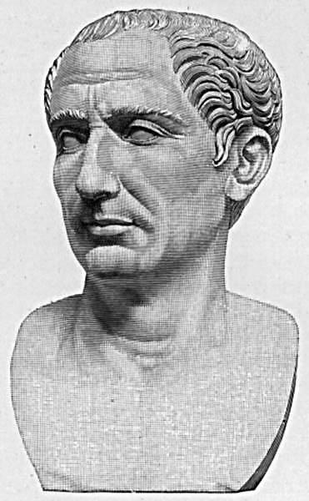
DEFINICJE
HISTORIA
OCHRONA
PRAWO
POWRÓT
BEZPIECZEŃSTWO INFORMACJI
HISTORIA
Od zarania cywilizacji, politycy, dyplomaci i dowódcy wojskowi rozumieli, że trzeba stosować mechanizm ochrony poufności korespondencji oraz stworzyć jakiś instrument wykrywania sabotażu. Juliuszowi Cezarowi przypisuje się wynalezienie szyfru przesuwającego (50 r. p.n.e.), który został stworzony w celu ochrony jego rozkazów
w sytuacji, gdy wpadną w niepowołane ręce.
W większości przypadków w celu ochrony informacji polegano jednak na proceduralnych kontrolach obsługi. Poufne informacje były cechowane znakiem, który oznaczał, że ​​wiadomość powinna być chroniona i transportowana przez osoby zaufane, strzeżona
i przechowywana w bezpiecznym miejscu.
Wiadomo też, że powstawały specjalne usługi, takie jak np. pocztowe, które rozszerzyły zakres swych oficjalnych, rządowych działań w celu czytania, przechwycenia i rozszyfrowania tajnych informacji (np. Tajny Urząd Brytyjski i Oddział Rozszyfrowania, 1653).
http://pl.wikipedia.org/wiki/Plik:Gaius_Julius_Caesar_(100-44_BC).JPG
X
Y
Z
A
B
C
D
E
A
B
C
D
E
F
G
Szyfr Cezara

Slide 6
DEFINICJE
HISTORIA
OCHRONA
PRAWO
POWRÓT
W połowie 19 wieku zostały opracowane bardziej złożone systemy sortujące
i klasyfikujące, które umożliwiały rządom administrować danymi w zależności od zakresu potrzeb (Wielka Brytania, publikacja dziennika Secrets Act , 1889 roku).
W czasie pierwszej wojny światowej, wielowarstwowe systemy weryfikujące były wykorzystywane do przekazywania informacji na różnych frontach. Powszechnie stosowano kody w obszarach dyplomatycznych i wojskowych. W Wielkiej Brytanii doprowadziło to do stworzenia kodeksów rządowych (Szkoła Skryptów w 1919 roku). Kodowanie stało się bardziej wyrafinowane w okresie międzywojennym, wykorzystywano maszyny do rozszyfrowania informacji.
Podczas II wojny światowej, obfitującej w ogromne ilości informacji wspólnej dla państw sprzymierzonych, zaistniała konieczność formalnego skodyfikowania systemów klasyfikacji i kontroli proceduralnych. Ustalono zakres oznakowań materiału tajnego i określono, kto mógłby obsługiwać dokumenty (zazwyczaj funkcjonariusze niż cywile) oraz, gdzie powinny one być przechowywane (coraz bardziej złożone sejfy i magazyny).
Procedury ewoluowały, jednym dokumentom zapewniały bezpieczeństwo, inne na podstawie decyzji zostały prawidłowo niszczone. Niestosowanie się do tych procedur doprowadziło do największych przewrotów wywiadu wojny (np. U-570).
BEZPIECZEŃSTWO INFORMACJI
HISTORIA
„Specjaliści od radiołączności i szyfrów zainteresowali się metodą pracy Niemców
w dalekich rejsach. Stwierdzono, że w każdej wyprawie na Morze Północne i Atlantyk dowódcy okrętów podwodnych posługiwali się inną tabelą haseł i kolumn cyfrowych, dzięki czemu złamanie klucza do odczytywania nadawanych depesz było praktycznie niemożliwe bądź bardzo utrudnione. Zarówno między sobą, jak i z bazami, okręty porozumiewały się własnym „językiem” jednorazowego użytku. Ten system — zdaniem specjalistów z Krigsmarine - był pewniejszy od znanej „Enigmy”. Szyfrowa kombinacja szła do pieca po zakończeniu każdej wyprawy, zamieniana przez inną, na czas kolejnej operacji. Odkrycie tej prawidłowości było niemałym zaskoczeniem dla Brytyjczyków, którzy teraz dopiero zrozumieli, dlaczego ich system „Ultra-Secret" tak często zawodzi w bitwie o Atlantyk”.
Szyfr U-570

Slide 7
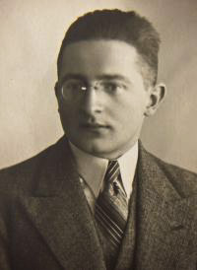
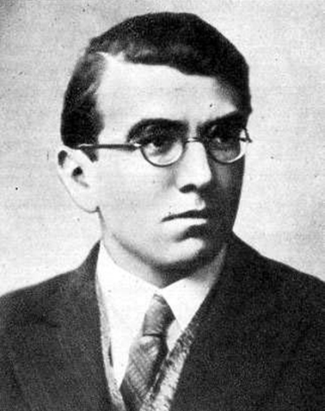
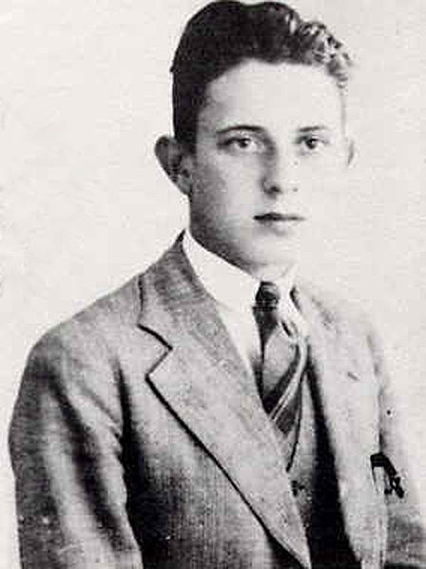
DEFINICJE
HISTORIA
OCHRONA
PRAWO
POWRÓT
BEZPIECZEŃSTWO INFORMACJI
HISTORIA
TAJEMNICA ENIGMY
Dzięki pracy kryptologów polskich, a później także brytyjskich z Blechley Park, oraz dzięki przechwyconym egzemplarzom Enigmy, pod koniec wojny praktycznie cała korespondencja szyfrowana przy jej pomocy była odczytywana przez aliantów. Średnio na dekryptaż niemieckiego meldunku wystarczał jeden do dwóch dni.
Marian Rejewski (1905-80) ok. 1932 r., kiedy "złamał" Enigmę
Henryk Zygalski
(1908-78)
Jerzy Różycki (1909-42)
Tajemnice Enigmy, reż. Andrzej Tomczak, Polska 2005, 30 min

Slide 8

DEFINICJE
HISTORIA
OCHRONA
PRAWO
POWRÓT
BEZPIECZEŃSTWO INFORMACJI
HISTORIA
TAJEMNICA ENIGMY
Dzięki pracy kryptologów polskich, a później także brytyjskich z Blechley Park, oraz dzięki przechwyconym egzemplarzom Enigmy, pod koniec wojny praktycznie cała korespondencja szyfrowana przy jej pomocy była odczytywana przez aliantów. Średnio na dekryptaż niemieckiego meldunku wystarczał jeden do dwóch dni.
Marian Rejewski (1905-80) ok. 1932 r., kiedy "złamał" Enigmę
Henryk Zygalski
(1908-78)
Jerzy Różycki (1909-42)
Tajemnice Enigmy, reż. Andrzej Tomczak, Polska 2005, 30 min

Slide 9
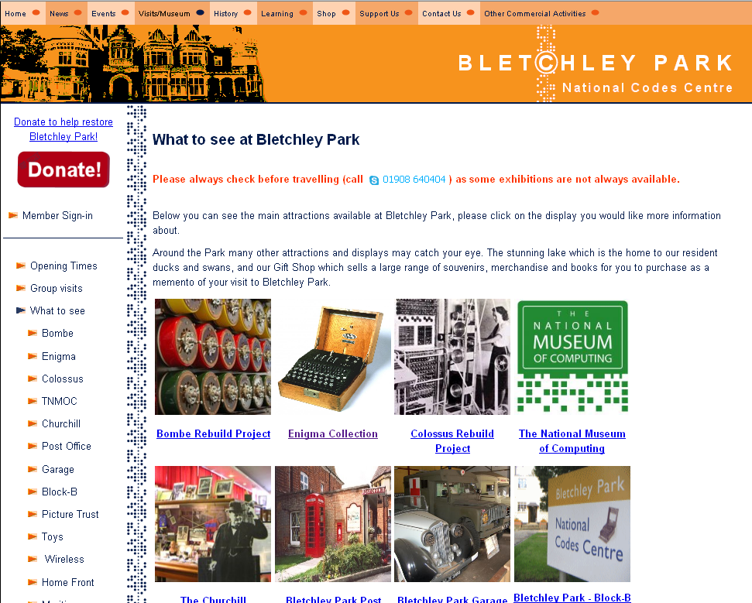
DEFINICJE
HISTORIA
OCHRONA
PRAWO
POWRÓT
BEZPIECZEŃSTWO INFORMACJI
HISTORIA
Byłem w Bletchley Park, jest tam muzeum kryptologii z bogatym działem dotyczącym wkładu polskiego w złamanie enigmy, można obejrzeć płachty Zygalskiego, Bomby kryptologiczne, same Enigmy, działającego Collosusa. Można kupić tzw Enigmę-E czyli elektroniczną jej wersję. Jest też pomnik upamiętniający naszych trzech matematyków. Jednak oprócz garstki anglików interesujących się Enigmą cała reszta jest zdania że to oni ją rozszyfrowali. Smutne :(
Komentarze: http://www.youtube.com/watch?v=MR5AHOP8948&feature=player_embedded
KRYPTOLOGIA
STRONA MUZEUM KRYPTOLOGII WBLETCHLEY PARK

Slide 10
DEFINICJE
HISTORIA
OCHRONA
PRAWO
POWRÓT
BEZPIECZEŃSTWO INFORMACJI
HISTORIA
Komputerowe przetwarzanie danych jest to każdy proces, który używa programu komputerowego, aby wprowadzić dane, posegregować je, zanalizować lub inaczej dokonać konwersji danych do użytecznej informacji.
Polega ona na rejestrowaniu, analizowaniu, sortowaniu, podsumowaniu obliczeń, rozpowszechnianiu i przechowywania danych. Dane są najbardziej użyteczne, gdy są dobrze zaprezentowane i naprawdę pouczające. Systemy przetwarzania danych są często określane jako systemy informatyczne.
Koniec 20 wieku i na początku lat 21 wieku nastąpił szybki postęp w szyfrowaniu danych w dziedzinie telekomunikacji, informatyki, sprzętu i oprogramowania.
Dostępność mniejszego, bardziej wydajnego i mniej kosztownego sprzętu komputerowego sprawiło, że elektroniczne przetwarzanie danych jest obecnie w zasięgu małych firm
i użytkowników domowych. Komputery te szybko stały się wzajemnie połączone poprzez sieć o nazwie Internet.
KOMPUTER

Slide 11
DEFINICJE
HISTORIA
OCHRONA
PRAWO
POWRÓT
BEZPIECZEŃSTWO INFORMACJI
HISTORIA
Szybki wzrost i powszechne korzystanie z elektronicznego przetwarzania danych oraz prowadzony przez Internet elektroniczny biznes, walka z międzynarodowym terroryzmem, podsycane są potrzebą lepszych metod ochrony komputerów i informacji, które przechowują, przetwarzają i przekazują.
Akademickie dyscypliny bezpieczeństwa komputerowego oraz liczne organizacje zawodowe, których celem jest zapewnienie informacji – wszystkie podzielają wspólne cele zapewnienia bezpieczeństwa i niezawodności systemów informatycznych.
SPOŁECZEŃSTWO INFORMACYJNE

Slide 12
DEFINICJE
HISTORIA
OCHRONA
PRAWO
POWRÓT
BEZPIECZEŃSTWO INFORMACJI
OCHRONA
Jeśli program spełnia funkcje bezpieczeństwa,
to w owych funkcjach są wirusy
Nawet najbardziej niewinne programy mają nieszczelności
Prędzej czy później twoja konkurencja znajdzie
i wykorzysta te nieszczelności
Liczba wirusów jest wykładniczo proporcjonalna do wielkości programu
Bezpieczeństwo teleinformatyczne zapewnia się przez:
ochronę fizyczną
ochronę elektromagnetyczną
ochronę kryptograficzną
ochronę transmisji
ochronę dostępu do urządzeń lub sieci teleinformatycznych
Rozporządzenie Prezesa Rady Ministrów z 11.03.1999 r.
SPOŁECZEŃSTWO INFORMACYJNE

Slide 13
DEFINICJE
HISTORIA
OCHRONA
PRAWO
POWRÓT
BEZPIECZEŃSTWO INFORMACJI
OCHRONA
Korzystaj z najmniejszej możliwej liczby programów
Korzystaj z małych, dobrze znanych programów
Skorzystaj z firewalli
Firewall - siedzi pomiędzy Twoimi komputerami i całym światem
Firewall - dedykowana maszyna, której nie można wykorzystywać do innych celów
Podstawowe sposoby zabezpieczania sieci
Firewalle
Osobista identyfikacja
Kryptografia
Zabezpieczenie antywirusowe
Podstawowe funkcje ochrony
antywirus
ochrona przed phishingiem
spamem
i kradzieżą tożsamości
zapora sieciowa
PHISHING

Slide 14
DEFINICJE
HISTORIA
OCHRONA
PRAWO
POWRÓT
BEZPIECZEŃSTWO INFORMACJI
OCHRONA
KONTROLA RODZICIELSKA
NARZĘDZIA DO ŚLEDZENIA
BENIAMIN – ochrona dzieci przed nieprzyzwoitymi treściami
z Internetu
Białe i czarne listy WWW
Grafik używania komputera
I inne
Blok pobierania plików, uruchamiania programów
Kontrola historii
GdzieSaBliscy.p
Gdzie jest dziecko
Buddyway.pl
SPOŁECZEŃSTWO INFORMACYJNE

Slide 15
DEFINICJE
HISTORIA
OCHRONA
PRAWO
POWRÓT
BEZPIECZEŃSTWO INFORMACJI
OCHRONA
PIĘĆ KROKÓW DO BEZPIECZNEGO ŚRODOWISKA PRACY
SZEŚĆ ZASAD BEZPIECZNEGO KORZYSTANIA Z SECI
1. Identyfikacja krytycznych zasobów (usługi, oprogramowanie, sprzęt)
2. Ryzyko dysponowania zasobami
3. Opracowanie polityki bezpieczeństwa
4. Szkolenia
5. Wdrożenie odpowiednich do zasobów
i ryzyka technicznych środków ochrony
1. Korzystaj z Sieci ostrożnie „milczenie jest złotem”
2. Uważaj na cookies
3. Jeśli nie wiesz po co Stronie dane nie podawaj ich
4. Jeśli koniecznie chcą danych - spytaj webmastera po co?
5. Każda Strona gromadząca osobiste dane powinna mieć jawną „politykę prywatności”
6. Używaj programowych zabezpieczeń swoich zasobów
2013-02-17
UNIWERSYTET PEDAGOGICZNY
15

Slide 16
ZAUFANIE
DEFINICJE
HISTORIA
OCHRONA
PRAWO
POWRÓT
BEZPIECZEŃSTWO INFORMACJI
OCHRONA
NAJGORSZE BŁĘDY UŻYTKOWNIKÓW KOMPUTERA
Ochrona danych osobowych
przetwarzane jedynie przez firmę
wykorzystywane wyłącznie w celu realizacji umowy
nie są udostępniane innym podmiotom
Stosowanie dwóch antywirusów jednocześnie
Utrata dostępu do zaszyfrowanych zasobów
Wyłączanie automatycznej aktualizacji Windows
Pozbywanie się aplikacji przez usuwanie folderów
Bezmyślne testowanie oprogramowania
RAM z różnych źródeł
Przepełnienie HD
Eksperymenty w BIOSie
Przetaktowywanie
Brak kontroli temperatury
Prawa dostępu do danych:
dostęp do swoich danych oraz możliwość ich poprawiania
dane osobowe są przechowywane
i zabezpieczone zgodnie z zasadami określonymi w obowiązujących przepisach prawa
•
2013-02-17
UNIWERSYTET PEDAGOGICZNY
16

Slide 17
DEFINICJE
HISTORIA
OCHRONA
PRAWO
POWRÓT
BEZPIECZEŃSTWO INFORMACJI
PRAWO
SOPA i PIPA — Stop Online Piracy Act i Protect Intellectual Property Act.
Rezolucja Parlamentu Europejskiego
Raport Gallo
Dotyczy ochrony praw własności intelektualnej. Przyjęty tekst zrównuje ściąganie plików z Internetu z innymi naruszeniami własności intelektualnej.
Permanentna, totalna inwigilacja Internetu, na podobieństwo tej, której już teraz doświadczają Francuzi. Wybrana przez władze firma bez przerwy monitoruje wszelkie źródła udostępniające nielegalne filmy.
Ruch przeciw nadużywaniu kontroli/przestrzegania praw autorskich
•
2013-02-17
UNIWERSYTET PEDAGOGICZNY
17

Slide 18
DEFINICJE
HISTORIA
OCHRONA
PRAWO
POWRÓT
BEZPIECZEŃSTWO INFORMACJI
PRAWO
ANTI-COUNTERFEITINGTRADE AGREEMENT (ACTA)
ACTA - cel
Nowe przepisy przeciwko piractwu wykorzystujące internetowe filtry, blokady stron WWW i mechanizmy odcinające piratom dostęp do Sieci.
Każdy ma być osobiście odpowiedzialny za wykorzystywano przez siebie elementy Internetu.
Providerzy mieliby tez wprowadzić zasadę trzech kroków (ostrzeżenie, przypomnienie, odłączenie)
i w razie potrzeby blokować dostęp do Sieci użytkownikom pobierającym nielegalne pliki.
Rządy poszczególnych krajów UE będą zobligowane do wprowadzenia zgodnych z nią przepisów.
•Międzynarodowe ramy do działań przeciw naruszaniu własności intelektualnej
•Porozumienie przeciw handlowi podrobionymi towarami, także
w środowisku cyfrowym w zakresie szeroko pojętej własności intelektualnej.
•
Chip XII, 2010
2013-02-17
UNIWERSYTET PEDAGOGICZNY
18

Slide 19
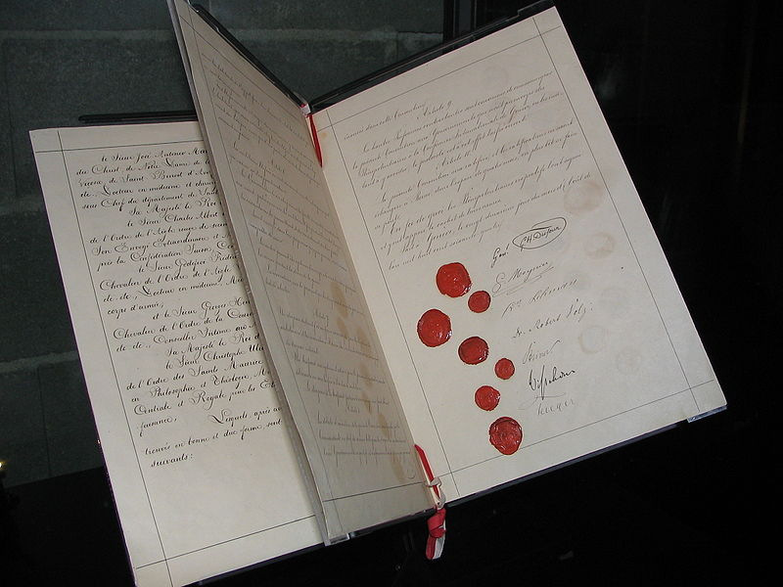
DEFINICJE
HISTORIA
OCHRONA
PRAWO
POWRÓT
BEZPIECZEŃSTWO INFORMACJI
PRAWA CZŁOWIEKA
Wszyscy ludzie rodzą się wolni i równi pod względem swej godności i swych praw. Są oni obdarzeni rozumem
i sumieniem oraz powinni postępować w stosunku do siebie wzajemnie w duchu braterstwa.
Artykuł 1. Powszechnej Deklaracji Praw Człowieka
Prawa człowieka a normy moralne
Prawa człowieka a prawa kobiet
Historia prawodawstwa
Generacje praw człowieka
  prawa osobiste
  prawa i wolności polityczne
  wolności i prawa ekonomiczne,
  socjalne i kulturalne
Instytucje skargi
Pozarządowe organizacje praw człowieka
Krytyka praw człowieka
•
Oryginał Konwencji Genewskiej
http://pl.wikipedia.org/wiki/Plik:Original_Geneva_Conventions.jpg
Prawa człowieka
2013-02-17
UNIWERSYTET PEDAGOGICZNY
19

Slide 20
DEFINICJE
HISTORIA
OCHRONA
PRAWO
POWRÓT
BEZPIECZEŃSTWO INFORMACJI
PRAWO
PRAWA CZŁOWIEKA
OCHRONA DANYCH OSOBOWYCH
Koncepcja, według której każdemu człowiekowi przysługują pewne prawa, których źródłem obowiązywania jest przyrodzona godność ludzka. Prawa te mają charakter:
Regulacje prawne dotyczące tworzenia
i posługiwania się zbiorami danych osobowych, a także pojedynczymi danymi, mające na celu administracyjno-prawną ochronę prawa do prywatności.
powszechny – obowiązują na całym świecie i przysługują każdemu człowiekowi
przyrodzony – przysługują każdemu od chwili urodzenia
niezbywalny – nie można się ich zrzec
nienaruszalny – istnieją niezależnie od władzy i nie mogą być przez nią dowolnie regulowane
naturalny – obowiązują niezależnie od ich potwierdzenia przez władzę państwową
niepodzielny – wszystkie stanowią integralną i współzależną całość
•
http://pl.wikipedia.org/wiki/Prawa_cz%C5%82owieka
2013-02-17
UNIWERSYTET PEDAGOGICZNY
20

Slide 21
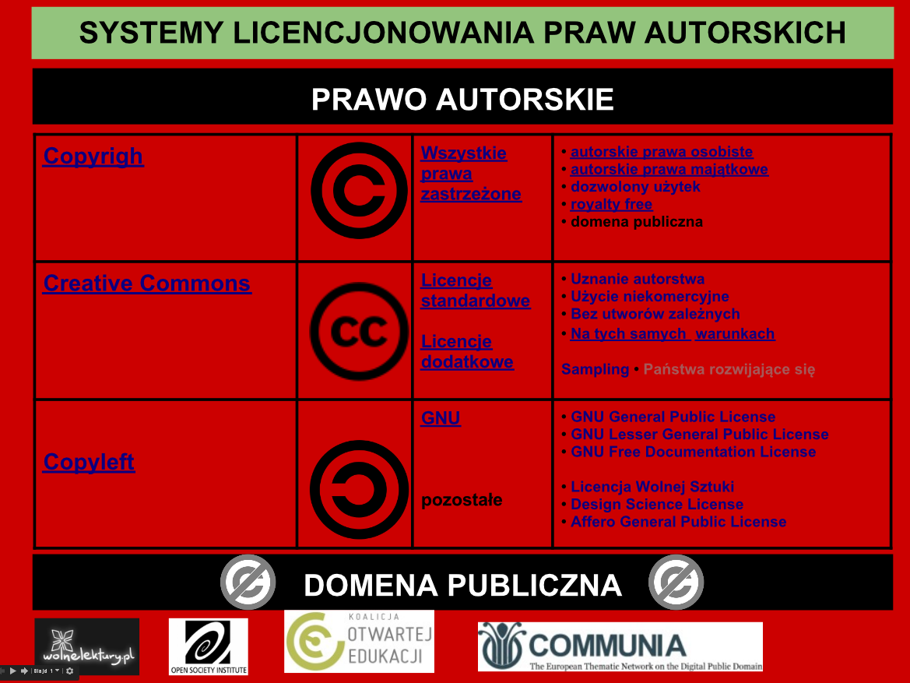
DEFINICJE
HISTORIA
OCHRONA
PRAWO
POWRÓT
BEZPIECZEŃSTWO INFORMACJI
PRAWO
ACTA AD 2012
Prowajderzy mają prawo
i obowiązek kontroli dystrybucji chronionych materiałów – zbyt duża swoboda kontroli
/inwigilacji
Zbyt łatwe udostępnianie, właścicielom chronionych materiałów, danych identyfikujących osoby/firmy rozpowszechniające chronione materiały
2013-02-17
UNIWERSYTET PEDAGOGICZNY
21

Slide 22
DEFINICJE
HISTORIA
OCHRONA
PRAWO
POWRÓT
BEZPIECZEŃSTWO INFORMACJI
BIBLIOGRAFIA
http://www.law.cornell.edu/uscode/text/44/3542
Robert Kępczyński, Bezpieczny i przyjazny bank, IBM Polska, CPI, 16-17.09.2001
http://www.gogolek.com/bezpieczenstwo.html
http://www.gogolek.com/bezpieczenstwo.html
http://pl.wikipedia.org/wiki/Phishing
http://pl.wikipedia.org/wiki/Komputer
http://www.bletchleypark.org.uk/
http://pl.wikipedia.org/wiki/KryptologiaSzyfr U-57
http://pl.wikipedia.org/wiki/Szyfr_Cezara
http://pl.wikipedia.org/wiki/Prawa_cz%C5%82owieka
http://pl.wikipedia.org/wiki/Ochrona_danych_osobowych
ISO/IEC 27001 - http://pl.wikipedia.org/wiki/ISO/IEC_27001
Dostęp do netografii 16.02.2013
Tajemnice Enigmy, reż. Andrzej Tomczak, Polska 2005, 30 min
2013-02-17
UNIWERSYTET PEDAGOGICZNY
22

Slide 23

DEFINICJE
HISTORIA
OCHRONA
PRAWO
POWRÓT
BEZPIECZEŃSTWO INFORMACJI
TEST SPRAWDZAJĄCY
INSTRUKCJA
Zaloguj się na konto gmail
Kliknij na ikonkę TEST znajdującą się na slajdzie po prawej stronie
Odpowiedz na znajdujące się w teście pytania
Po zakończeniu zadania kliknij na ikonkę WYŚLIJ
GRATULUJĘ! WYKONAŁEŚ ZADANIE
2013-02-17
UNIWERSYTET PEDAGOGICZNY
23

Slide 24
DEFINICJE
HISTORIA
OCHRONA
PRAWO
POWRÓT
BEZPIECZEŃSTWO INFORMACJI
KONTAKT
W razie pytań i potrzeby kontaktu proszę wysłać wiadomość
Napisz wiadomość - formularz
2013-02-17
UNIWERSYTET PEDAGOGICZNY
24

